Slide 1

Automated Text Processing on the Example of Reviews on Car Manufacturers
Master thesis Franziska Scharpf
AQ-110 I 22.11.2021
Franziska Karolina Scharpf
Notes:
Was habe ich gemacht:
Meine Aufgabe: Aus einem Pool von Kundenfeedbacks in Form von Google reviews die wichtigsten Themen extrahieren.
Ich habe also als Input die Google reviews, die sollen dann analysiert werden und ich bekommen als output die wichtigsten Themen, um die es in den google reviews geht.
Ich will ein automatisiertes Modell entwickeln, welches es schafft automatisch die wichtigsten Themen aus einem Textinput zu extrahieren
Dafür gibt es verschiedene Möglichkeiten, welche im in den nächsten slides erklären will.

Slide 2

Gliederung
Textklassifikation anhand vorgegebener Regeln
Automatische Themenidentifizierung: Topic Models
Automatisierte Themenfindung mit LDA und Clusteringverfahren
Evaluation von Topic Models
Zusammenfassung
Notes:
1) Um uns einen Überblick über die Feedbacks und mögliche Kategorien zu verschaffen, haben wir auf eine Einteilung zurück gegriffen, welche es schon gab und einige von euch vielleicht auch schon kennen. Und zwar wurden hier die Feedbacks auf Basis von semantischen Regeln zuvor festgelegten Kategorien zugeordnet. Die Zuordnung nennt sich Coding 2.1, weil die Zuordnung der Feedbacks zu den Themen aus 2 Hierarchieebenen passiert.
2) Das manuelle Themenmodel weist ein Problem auf, da es sehr aufwendig ist, da zu Beginn jede Kategorie mit den zugehörigen Wörtern manuell erstellt werden müssen und es keine eindeutige Zuordnung gibt. Daher soll diesem statischen Ansatz ein dynamischer Ansatz gegenübergestellt werden → was als topic model bezeichnet werden kann
Ein solches dynamisches Themenmodell kann die Themen in einem Textobjekt automatisch identifizieren und daraus verborgene Muster ableiten.
3) Um ein automatisiertes Themenmodell zu entwickeln, gibt es verschiedene Algorithmen. Zu den am stärksten verbreiteten Algorithmen dafür zählen die Latent-Dirichlet-Allocation sowie Clusterverfahren wie beispielsweise das K-Means Clustering.
4) Ob ein automatisch generiertes Themenmodell gut oder schlecht ist, kann anhand von verschiedenen Metriken bewertet werden. (rein mathematisch mit coherence, mathemtisch und visuell mit pyldavis oder über die Themen mit den zugehörigen Wörtern)
5) Zusammenfassung: Warum ist ein dynamisches Model besser als ein statisches Model

Slide 3


Die kundenfeedbacks werden in zwei Hierarchiestufen festgelegten Kategorien zugeordnet.
Basis:
36.350 Kundenfeedbacks
Level 1 Kategorie:
Einstellung & Verhalten als dominantes Thema mit knapp 30% aller Feedbacks
Ungleiche Verteilung der restlichen Themen
85% der Themen mit weniger als 10% an Feedbacks
Level 2 Kategorie:
Über 80% abgedeckt durch zwei relevante Themen:
Freundlichkeit
Kundenorientierung
Level 1 Kategorien, Aufteilung in 26 verschiedene Themen
Level 2 Kategorien, Aufteilung in 10 verschiedene Themen
Notes:
Die Kundenfeedbacks bestehen aus einer Excel Datei mit 36.350 Zeilen -> es gibt 36.350 Feedbacks
Werden im 1.Schritt eine der 26 Kategorien zugeordnet: Attitude & Behaviour, Negotiation & Purchase,…
Im 2. Schritt gibt es innerhalb der Kategorien weitere Kategorien: 10 verschiedene Kategorien wie Friendliness oder customer focus
Level 1:
Einstellung & Verhalten als dominantes Thema mit knapp 30% aller Dokumente, 9.790 Feedbacks können dem Thema zugeordnet werden
Restliche Themen sind ungleich verteilt -> viele Themen mit nur wenig Feedbacks
85% der Themen haben nur weniger als 10% an Feedbacks
Level 2:
Zwei dominante Themen: Friendliness & Customer focus
Alle anderen Themen haben so gut wie gar keinen Anteil daran, es werden die meisten Feedbacks den Themen Freundlichkeit und Kundenorientierung zugeordnen
Fazit: Das fixe kategorienmodell incl regeln dient ehrer dazu interne organisationsstrukturen zu befriedigen aber wird nicht durch die sprache der kunden so stark diversifiziert

Slide 4
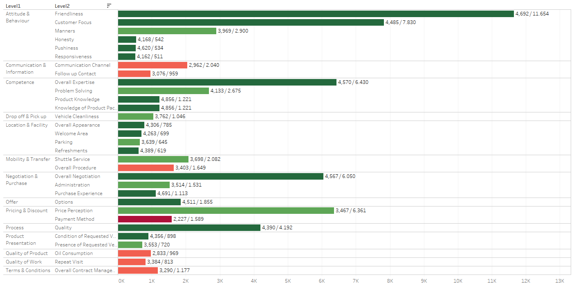

Jede Kategorie der ersten hierarchieebene ist in verschiedene Kategorien auf zweiter ebene unterteilt.
Unterteilung in weitere Kategorien (Level 2) liefert viele verschiedene Kategorien mit teilweise sehr geringer Anzahl an Dokumenten.
Schlechtes Durchschnittsrating in der Kommunikation sowie beispielsweise im Bereich Mobility & Transfer zeigen Handlungsbedarf.
Zu geringe Anzahl an Reviews
Zu geringe Anzahl an Reviews
Zu geringe Anzahl an Reviews
Zu geringe Anzahl an Reviews
Zu geringe Anzahl an Reviews
Notes:
Einteilung der Level 1 Kategorien in weitere Level 2 Kategorien -> nur noch die betrachtet denen mehr als 500 Dokumente zugeordnet werden können
Zahlen hinter den Balken: Erste Zahl = Durchschnittsrating, 2. Zahl = Anzahl an zugeordneten Dokumenten
Dominantestes Thema „Attitude & Behaviour“ kann in 6 Unterkategorien eingeteilt werden: hier am wichtigsten ist die Kategorie Freundlichkeit (hat auch gutes Rating von 4.692), weiterhin wichtig sind noch Themen Kundenorientierung und Umgangsformen
Kundenorientierung auch gutes rating von 4.485
Feedbacks in den Kategorie Umgangsformen mit schlechtem Rating
Kategorie Communication & Information nur wenig Feedbacks allgemein, nach Einteilung in zwei weitere Kategorien nur sehr wenige Feedbacks pro Thema, und auch schlechtes Rating innerhalb dem Überthemen

Slide 5

Jede kategorie ist durch schlüsselwörter charakterisiert.
Schlechtes Kundenfeedback in den Bereichen Einstellung & Verhalten sowie Kompetenz zeigt Handlungsbedarf.
Top 10
Kategorien
Anzahl an Dokumenten und Durchschnitts-rating
Die Schlüsselwörter der Kategorien sind vage formuliert und können anderen Kategorien ebenso gut zugeordnet werden.
Service | 12924 | Purchase | 4033 | Knowledge | 5109 | Price | 2234 | Service | 906 | Loaner | 1534 | Waiting | 825 | Phone | 958 | Change | 823 | Option | 819
Customer | 5096 | Experience | 2709 | Question | 1449 | Charge | 761 | Experience | 629 | Pick | 660 | Car | 786 | Call | 942 | Oil | 817 | Feature | 660
Car | 3540 | Buying | 1692 | Profession | 1026 | Pay | 645 | Process | 605 | Appointment | 192 | Area | 765 | Email | 587 | Service | 528 | Time | 196
Staff | 3058 | Paperwork | 749 | Experienced | 568 | Cost | 645 | Quality | 541 | Shuttle | 178 | Service | 666 | Time | 217 | Door | 403 | Package | 181
Professional | 2557 | Process | 563 |  |  | Deal | 617 | Buying | 284 | Pickup | 146 | Dealership | 430 | Receive | 154 | Time | 249 | Purchase | 90
Experienced | 1444 | Finance | 241 |  |  | Repair | 329 |  |  |  |  | Coffee | 353 |  |  | Vehicle | 214 | Question | 85
Sales | 1433 |  |  |  |  |  |  |  |  |  |  | Hour | 353 |  |  | Window | 176 | Test | 81
Knowledge | 1364 |  |  |  |  |  |  |  |  |  |  | Park | 338 |  |  | Replace | 164
Manage | 1289 |  |  |  |  |  |  |  |  |  |  | Clean | 330 |  |  | Issue | 134
Advisor | 1184 |  |  |  |  |  |  |  |  |  |  | Showroom | 318 |  |  | Airbag | 129
Keywords pro Thema
Basieren auf Worthäufigkeit
Notes:
Wie werden die Feedbacks den Themen zugeordnet? Wie wird entschieden welches Dokument zu welcher Kategorie oder zu welchen Kategorie zugeordnet wird? -> Zuordnung basiert auf Schlüsselwörtern.
Obere Grafik: Zuordnung auf erster Hierarchieebene (Level 1 ) -> von den 26 Kategorien sieht man hier die Top 10 Kategorien (Top 10 mit den meisten Feedbacks ) mit der Anzahl an Dokumenten als Balken und Durchschnittsrating als Linie
Durchschnittlich gutes Rating, nur bei Einstellung & Verhalten und Kompetenz schlechtes Rating
Untere Grafik: Keywords pro Thema & Worthäufigkeit-> welche Wörter stecken hinter den Themen -> warum werden die Feedbacks den jeweiligen Themen zugeordnet
Beispiel: Kategorie Einstellung & Verhalten wird durch Wörter wie service, customer, car, staff usw. repräsentiert -> nur vage Erklärung, Wörter könnten auch zu anderem Thema passen
Negotiation & Purchase: Wörter wie purchase, buying, paperwork, process & finance passen schon gut zu dem Thema
Wörter passen im groben nicht so gut zu den Themen, könnten detailierter sein
Wörter wie service passen zu mehreren Themen -> Attitude, process, Location

Slide 6
Gliederung
Textklassifikation anhand vorgegebener Regeln
Automatische Themenidentifizierung: Topic Models
Automatisierte Themenfindung mit LDA und Clusteringverfahren
Evaluation von Topic Models
Zusammenfassung
Notes:
Problem:
aufwendig da zu Beginn jede Kategorie mit den zugehörigen Wörtern manuell erstellt werden müssen und es keine eindeutige Zuordnung gibt. Daher soll diesem statischen Ansatz ein dynamischer Ansatz gegenübergestellt werden. Um diesen dynamischen Ansatz zu erklären, wird im ersten Schritt die Basis für ein solches Themenmodell erklärt. Für ein dynamisches topic model gibt es verschiedene Algorithmen, welche automatisch Themen erstellen können für die Kundenfeedbacks. Ein solches Themenmodell kann die Themen in einem Textobjekt automatisch identifizieren und daraus verborgene Muster ableiten. Diese verborgenen Muster entsprechen der Themenzuordnung.

Slide 7
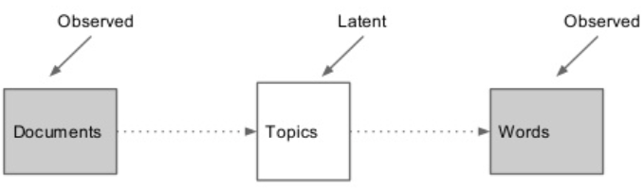
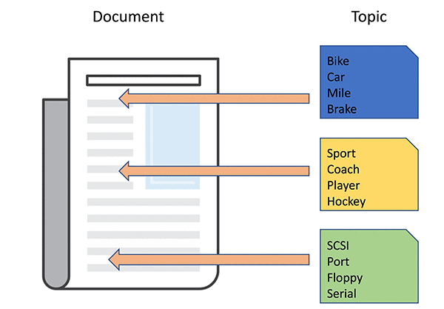
Mit einem Topic model können die themen in einem textobjekt automatisch identifiziert werden .
Ein Topic Model besteht aus verschiedene Dokumenten.
Diese bestehen aus verschiedenen latenten Themen.
Ein Dokument wird jeweils nur einem Thema zugeordnet.
Ein Thema kann als ein in sich wiederholendes Muster von gemeinsam vorkommenden Begriffen in einem Korpus beschrieben werden.
Jedes Thema besteht aus verschiedenen Wörtern.
Es ist möglich, dass ein Wort zu mehreren Themen zugeordnet werden kann.
Notes:
Wie funktioniert ein topic model?
Ein Topic Model besteht aus verschiedene Dokumenten -> 36.350 Kundenfeedbacks
Diese bestehen aus verschiedenen latenten Themen -> latent = nicht sichtbar, verstecktes Muster welches erlernt wird
Die Dokumente sind einsehbar, aber ich weiß im Vorhinein nicht welches Thema sich hinter der Dokument versteckt
Ein Dokument wird jeweils nur zu einem Thema zugeordnet
Thema: ein in sich wiederholendes Muster von gemeinsam vorkommenden Begriffen in einem Korpus
Jedes Thema besteht aus verschiedenen Wörtern.
Es ist möglich, dass ein Wort zu mehreren Themen zugeordnet werden kann
Wörter der Dokumente sind einsehbar, aber ich weiß im Vorhinein nicht welchem Thema ich welches Wort zuordnen kann
Beispiel Menschliches Gehirn!

Slide 8
Der lda algorithmus extrahiert latente themen aus einem textkorpus.
Dreistufiges hierarchisches Bayes‘sches Modell
Stufe 1
Wortverteilung
Wortanzahl im Dokument
Stufe 2
Themenverteilung
20% Thema 1, 80% Thema 2
Stufe 3
Wörter für das neue Dokument kreieren:
Thema auf Basis einer Multinominalverteilung auswählen
Wort auswählen auf Basis der Multinominalverteilung des Themas
Notes:
Latent dirichlet allocation beschreibt eine generatives, probabilistisches Model, um latente themen aus einem textkorpus zu extrahieren.
Generativ -> ich will etwas neues erzeugen: ein neues Dokument mit den Themen bzw. mit Zuordnung der Feedbacks zu den Themen.
Statistisch -> beruht auf statistischen Verteilungen -> Dirichlet-Verteilung, Multinominalverteilung
Jedes Dokument (jedes einzelne Feedback) kann aufgrund der darin enthaltenen Wörter einem Thema zugeordnet werden -> z.B. kommt in Dokument 1 ganz oft das Wort customer vor und daher geht es um die Kundenzufriedenheit
Die Dokumente sind einsehbar, aber ich weiß im Vorhinein nicht welches Thema sich hinter der Dokument versteckt -> Themenzuordnung kann nicht beobachtet werden
Auch Wörter der Dokumente sind einsehbar, aber ich weiß im Vorhinein nicht welchem Thema ich welches Wort zuordnen kann
Ablauf:
Wortverteilung: Wortanzahl im Dokument beschreiben
Themenverteilung für das Dokument festlegen (20% Thema 1, 80% Thema 2)
Wörter für das Dokument kreieren:
Thema auf Basis einer Multinominalverteilung auswählen
Wort auswählen auf Basis der Multinominalverteilung des Themas
Prozess n mal wiederholen bis die Wortverteilung in den Themen mit der Themenverteilung übereinstimmt -> Zuordnung erfolgt so lange, bis sie so ist wie gewünscht (immer zufällige Zuordnung -> über z.B. Gibbs sampling)

Slide 9
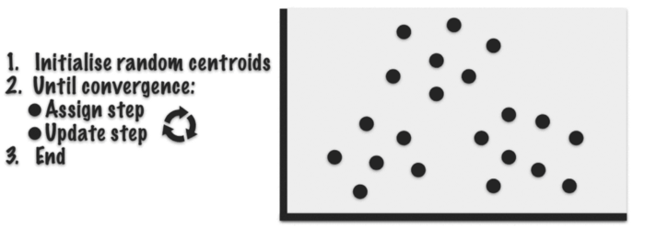
Der k-means algorithmus bildet eine anzahl an k gruppen aus einem textkorpus.
Stufe 1
Variablen festlegen
Anzahl der Cluster k
Zentralkoordinaten
Zweistufiger Prozess:
Stufe 2
Zuweisung:
Jede Beobachtung wird
nächstgelegenem Zentrum zugewiesen
Stufe 3
Aktualisierung:
Zentroide als Zentrum der Beobachtung
Notes:
Ziel: Aus den Google Reviews eine vorher festgelegte Anzahl an Cluster bilden.
Variablen wählen:
Anzahl der Cluster k
Schwerpunkt (Zentralkoordinaten) nach Zufallsprinzip
Zweistufiger Prozess:
Zuweisung: Jede Beobachtung wird nächstgelegenem Zentrum zugewiesen
Aktualisierung: Zentroide als Zentrum der Beobachtung
-> so lange bis sich Cluster nicht mehr verändern

Slide 10
Gliederung
Textklassifikation anhand vorgegebener Regeln
Automatische Themenidentifizierung: Topic Models
Automatisierte Themenfindung mit LDA und Clusteringverfahren
Evaluation von Topic Models
Zusammenfassung
Notes:
Um ein automatisiertes Themenmodell zu entwickeln, gibt es verschiedene Algorithmen.
Zwei mögliche Algorithmen sind das Latent Dirichlet Allocation Verfahren und ein Clustering Verfahren mit K-Means. (wurden bereits erklärt) Hier jetzt nur Ergebnisse zeigen.

Slide 11

Die anzahl an kategorien wird mit lda von 26 auf 6 themen reduziert.
6
Kategorien
Kundenfeedback ist im Thema Autoabholung und Preisverhandlung am schlechtesten, aber im Bereich Händlerpersonal sehr gut.
Anzahl an Dokumenten und Durchschnitts-rating
Car | Staff | Experience | Question | Price | Service
Call | Knowledgeable | Purchase | Answer | Pay | Customer
Pick | Friendly | Buying | Make | Get | Great
Day | Helpful | Car | Explain | Part | Excellence
Tell | Professional | Good | Follow | Car | Care
Go | Sale | Ever | Time | Want | Always
Back | Process | Vehicle | Sure | Department | Provide
Get | Easy | New | Need | Good | Thank
Fix | Extremly | Service | Phone | Dealer | Quality
Would | Couteous | Deal | Car | Service | Clean
Die Schlüsselwörter der Kategorien können diese aussagekräftig beschreiben.
Keywords pro Thema
Basierend auf Häufigkeit der Wörter
Notes:
Obere Grafik: Kundenfeedbacks aufgeteilt in 6 verschiedene Kategorien: Abholung, Händlerpersonal, Verkaufsprozess, Problemlösung, Preisverhandlung & Kundenzufriedenheit
Feedback in den Kategorien Autoabholung & Preisverhandlung am schlechtesten, sonst durchschnittlich sehr gut
Auch hier ein dominantes Thema: Autoabholung mit knapp 10.000 Feedbacks -> 27% der Feedbacks gehören diesem Thema an
Alle anderen Themen mit durchschnittlich guten 5.000 Dokumenten -> ca. 15% aller Feedbacks -> sehr gleich verteilt
Untere Grafik:
Schlüsselwörter für die Kategorien: Abholung wird durch Wörter wie car, call, pick, day,… gut beschrieben
Wortzuordnung der Themen sehr gut und passend

Slide 12
Das k-means clusteringverfahren zeigt eine ungleiche verteilung an themen.
6
Kategorien
Schlechtes Kundenfeedback im Bereich Händlerkontakt zeigt Handlungsbedarf.
Anzahl an Dokumenten und Durchschnitts-rating
Car | Service | Service | Experience | Friendly | Answer
Purchase | Customer | Experience | Buying | Staff | Question
Service | Excellent | Deal | Purchase | Knowledgeable | Concern
Time | Outstanding | Work | Pleasant | Helpful | Time
Price | Professional | Job | Buy | Professional | Phone
Pick | Quality | Staff | Enjoyable | Service | Patient
Hour | Attention | Price | Awesome | Curteous | Helpful
Explain | Skill | Salesman | Stress free | Efficient | Ask
Wash | Curteous | Dealership | Professional | Polite | Explain
Loaner | Knowledgeable | Repair | Quick | Attentive | Email
Die Kategorien können durch geeignete Schlüsselwörter gut beschrieben werden.
Keywords pro Thema
Basierend auf Häufigkeit der Wörter

Slide 13
Gliederung
Textklassifikation anhand vorgegebener Regeln
Automatische Themenidentifizierung: Topic Models
Automatisierte Themenfindung mit LDA und Clusteringverfahren
Evaluation von Topic Models
Zusammenfassung
Notes:
Ob ein automatisch generiertes Themenmodell gut oder schlecht ist, kann anhand von verschiedenen Metriken bewertet werden. (rein mathematisch mit coherence, mathemtisch und visuell mit pyldavis oder über die Themen mit den zugehörigen Wörtern = eye balling Methode)

Slide 14
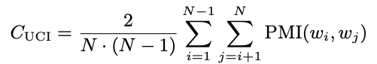
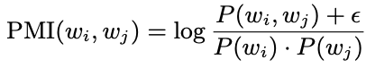
Die kohärenz berechnet die semantische ähnlichkeit innerhalb einem thema.
Schritt 1
Segmentierung
Top terms der Themen extrahieren und Wortpaare bilden
Words
 | 0 | 1 | 2 | 3
Topic 2 | Staff | Knowledgeable | Friendly | Helpful
Topic 2 → {staff, knowledgeable}, {staff, friendly},…
Schritt 2
Bestätigungsmaß berechnen
Wahrscheinlichkeiten werden auf Grundlage der Anzahl der Wortokkurenzen geschätzt.
PMI = pointwise mutual information
C _{UCI} = 1 / 6 * (PMI (staff, knowledgeable) + PMI (staff, friendly) + PMI(staff, helpful) + PMI(knowldgeable, staff) + PMI(knowldgeable, helpful) + PMI(friendly, helpful)
Notes:
Eine mathematische Herangehensweise an die Evaluation von einem topic model ist mithilfe der Kennzahl Kohärenz. Dabei wird die Menge an N Top words von einem Thema genommen und darauf ein Bestätigungsmaß auf alle Wortpaare aufsummiert.
Um die Kohärenz zu berechnen, sind die folgenden Schritte notwendig:
Zuerst erfolgt die Segmentierung: Hier werden die Top Words der Themen hergenommen und daraus Paare gebildet. (verschiedene Möglichkeiten)
Danach wird das Bestätigungsmaß berechnet.
Hier gibt es verschiedene Möglichkeiten: entweder über Wahrscheinlichkeiten oder über Vektorähnlichkeiten -> hier Wahrscheinlichkeiten.
Kohärenz basiert auf pointwise mutual information: Wahrscheinlichkeiten werden berechnet, dass es genau in diesem Dokument vorkommt und dass es allgemein vorkommt → Wahrscheinlichkeiten werden auf Grundlge der Anzahl an Wortokkurenzen geschätzt.
Beispiel auf der rechten Seite.
Problem: viele verschiedene Wege der Berechnung mit jeweils verschiedenen Skalen -> daher schwer zu vergleichen -> daher auch andere Evaluationsmaßnahmen verwenden
-> daher nicht gut nur mathematische Kennzahlen anzuschauen sondern auch in der Kombi mit der eye balling Methode (Matty Lyra)

Slide 15
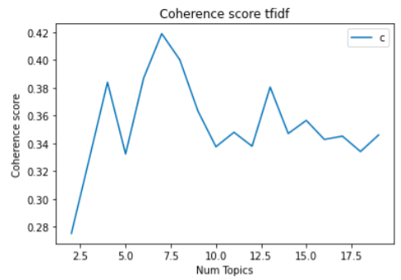
Die Kohärenz beschreibt mathematisch einen guten wert für die ThemenAnzahl.
Kohärenz
Wie gut passen die Wörter zu den entwickelten Themen
Semantische Ähnlichkeit aller Worte eines Themas
Verschiedene Ranges
Ergebnis:
Kohärenz hat den höchsten Wert von 0.414 bei 7 Themen.

Slide 16
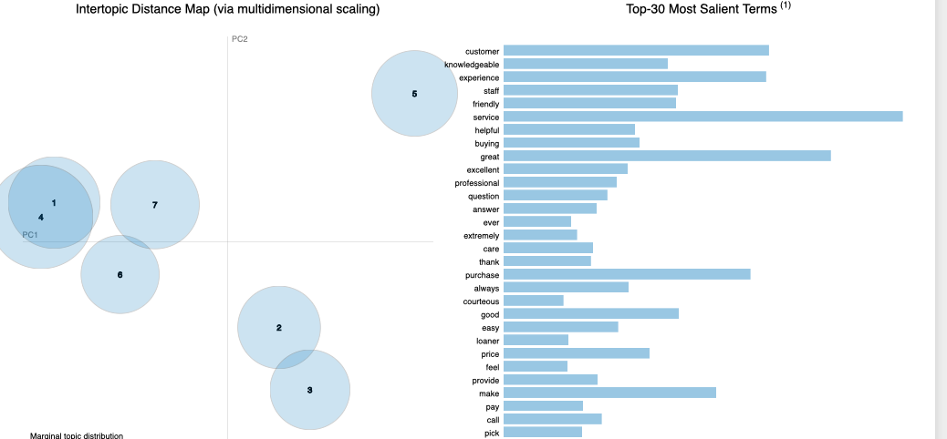
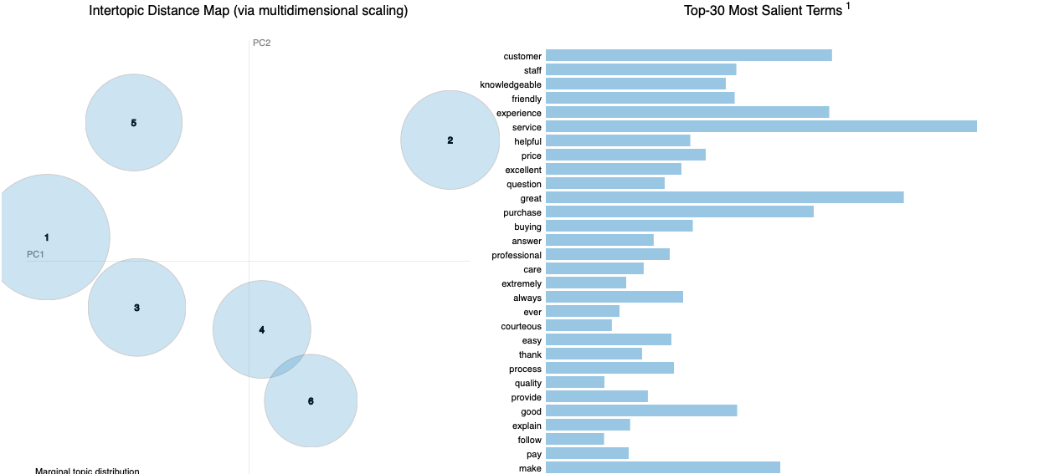
Die Eye balling methode liefert ein themenmodel mit sechs themen.
LDA mit 7 Themen:
LDA mit 6 Themen:
Starke Überschneidungen zwischen Thema 1 und 4
Viele gleiche Wörter
Zusammenfassung zu einem Thema
Gut getrennte Themen
Kleine Überschneidung bei Kundenthemen

Slide 17
Die PyLDAvis Visualisierung zeigt globale beziehungen zwischen den themen.
Themen
Histogramm mit den 30 wichtigsten Wörtern
Mittelpunkte der Kreise: Position des Themas
Positionierung der Themen: semantische Ähnlichkeit
Problemlösung
Händlerpersonal
Größe der Themen: Wichtigkeit der einzelnen Themen
Autoabholung
Verkaufsprozess
Preisverhandlung
Thema Autoabholung am wichtigsten
Kundenzufriedenheit
Verkaufsprozess & Kundenzufriedenheit semantisch am ähnlichsten
Notes:
Weitere Möglichkeit der Evaluation: Mathematisch & Grafisch in einem 2-dimensionalen Raum.
Pyldavis ermöglicht es, globale Beziehungen zwischen den Themen zu erkennen. Dabei werden die Dokumente mit einer Hautpkomponentenanalyse in einen 2-dimensionalen Raum überführt.
Die Mittelpunkte der Kreise repräsentieren die Position des Themas und werden mithilfe einer Jenson-Shannon Divergenz berechnet.
Die Positionierung der Themen weist auf semantische Ähnlichkeit hin und erfolgt über Inter-Topic-Distanzen .
Die Abstände zwischen den Themen werden über multidimensionale Skalierung betrachtet.
Die Größe der Themen lässt auf die Wichtigkeit der einzelnen Themen schließen.
Hier Übergang zu HTML und embedded projector

Slide 18
Gliederung
Textklassifikation anhand vorgegebener Regeln
Automatische Themenidentifizierung: Topic Models
Automatisierte Themenfindung mit LDA und Clusteringverfahren
Evaluation von Topic Models
Zusammenfassung
Notes:
Der Übergang von einem statischen zu einem dynamischen Themenmodel ist in Zeiten der Digitalisierung unabdingbar. (Vorteile aufführen)

Slide 19





Automatisierung schafft Vereinfachung.
Keyword
Erklärung
Trenderkennung
Aufdecken neuer, bisher unbeachteter Themen.
1
Zeitersparnis
Verzicht auf manuelle Themenerstellung spart Ressourcen.
2
Automatisierbarkeit
Einfacheres Handling auch bei großen Textkorpora.
3
Vielfältigkeit
Anwendbarkeit auf verschiedene Datensätze.
4
Notes:
Trenderkennung
Ein dynamisches Model analysiert den Korpus an Textdokumenten und gibt darauf basierend die Themen aus. Wenn beispielsweise Personen Feedback über neue Trends verfassen, können diese neue Themen mit einem dynamischen topic model aufgedeckt werden. Daher ist ein dynamisches topic model näher am echten Geschehen dran.
2) Zeitersparnis
Durch die automatisierte Themenentwicklung können Ressourcen gespart werden, denn es ist nicht mehr notwendig im Vorhinein Kategorien mit passenden Schlüsselwörtern zu entwickeln. Allerdings muss nach Entwicklung der Themenmodels Zeit investiert werden, denn die verschiedenen Kategorien mit den Wörtern müssen manuell ausgewertet werden.
3) Automatisierbarkeit
Ein Vorteil von dynamischem topic modeling mit einem Algorithmus wie LDA können auch große Textkorpora analysiert werden. LDA funktioniert besser je größer der Textkorpus ist. Bei dem manuellen Themenmodel wird es zunehmend schwieriger je größer der Textkorpus wird und bei einem dynamischen Model wird es einfacher und die Ergebnisse besser.
4) Vielfältigkeit
Ein dynamisches Themenmodel kann auf verschiedene unstrukturierte Datensätze angewendet werden und ist daher sehr vielfältig. Ein manuelles Themenmodel hingegen kann nur auf den vorliegenden Datensatz angewendet werden, da die Kategorien speziell bei diesem Datensatz manuell erstellt wurden
das fixe kategorienmodell incl regeln dient ehrer dazu interne organisationsstrukturen zu befriedigen aber wird nicht durch die sprache der kunden so stark diversifiziert

